Slide 1
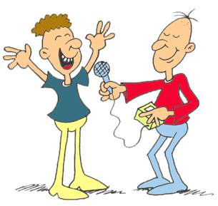
ENTREVISTA

Slide 2
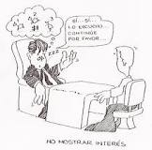
Esta técnica tiene por objeto obtener información por medio de conversaciones con aquellas personas que de alguna manera están relacionada con el caso que se investiga.

Slide 3
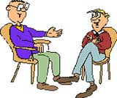
Para lograrlo, tomara en cuenta las siguientes apreciaciones:
Su presentación debe inspirar confianza
Su actuación debe ser sencilla y sin ostentaciones
Su conversación intencionada, encaminada a lograr la información deseada, debe ser precisa, evitando interpretaciones equivocadas.
El desarrollo de su conversación estará a la altura con la importancia y cultura de la persona con quien trata.
Procura satisfacer dudas haciendo aclaraciones respectivas.

Slide 4
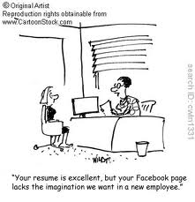
La entrevista se puede aplicar de dos formas:
En particular
En general o simultanea
La simultanea tiene la ventaja de la economía y rapidez PERO tiene como desventaja la falta de identificación del personal.
La individual tiene la ventaja del acercamiento y mayor relación con el personal (lo que conlleva mejores resultados) , PERO su desventaja es un alto costo y tiempo.

Slide 5
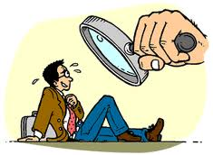
Existen una serie de reglas que deben ser consideradas por los entrevistadores durante la entrevista y son los siguientes:
Elaborar, por escrito, los comentarios o impresiones de mayor importancia que se tengan para cuando se integre el informe no falten aspectos que puedan ser de consideración.
Comprobar las respuestas obtenidas ya sea con datos precisos, registros o cualquier aspecto que respalde la información asentada
Anotar las opiniones y/o sugerencias que surjan durante la entrevista como una respuesta a las deficiencias en la información obtenida.

Slide 6
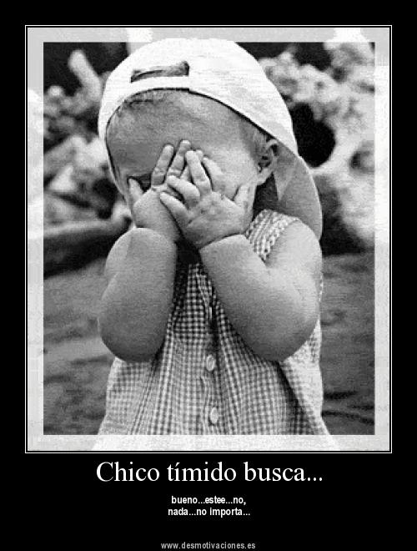
ESTILOS BASICOS PARA MEJORAR CON ÉXITO LA ENTREVISTA
Podemos clasificar los rasgos de personalidad en cuatro :
Tímido:
Introvertido
Sumiso
Sentimental
Sugestionable
Mediocre
Nostálgico
Depresivo
Desconfiado
inseguro

Slide 7
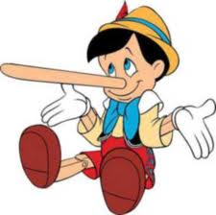
b) Embustero:
Maniático
Simulador
Mentiroso
Farsante

Slide 8
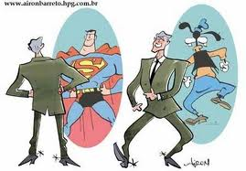
c) Manipulador:
Egocéntrico
Excéntrico
Creativo
Flexible
Vengativo
Líder
Político

Slide 9
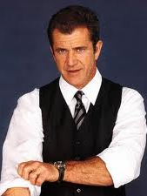
d) Agresivo:
Sarcástico
Irónico
Cínico
Extrovertido
Autoritario
Impulsivo
Inestable
Autosuficiente
Sociable
Seguro

Slide 10

Estilo para entrevistar a una persona tímida
La recomendación practica consiste en apoyar al entrevistado con preguntas sencillas y concretas, con el fin de crearse un ambiente de seguridad, hasta que sienta confianza y se acostumbre al auditor.

Slide 11
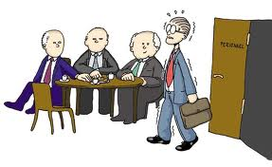
Es recomendable que se inicie con temas triviales al momento de iniciar el rapport.
Es importante cuidar pequeños detalles como:
El tono de voz
La expresión
La gesticulación facial
La manera de conducirse
Este tipo de personalidad requiere mucho de AFECTO, SONRISAS.

Slide 12
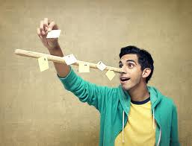
Estilo para entrevistar a una persona embustera
La técnica que se aplica a esta clasificación es la CONFRONTACION.
Son personas que tienden a inflar las cosas así que a todo lo que nos diga que lo compruebe.
Sobre todo cuando el auditor sospeche que esta inflando la información.
Se pide aclarar la información en un punto dudoso.

Slide 13

c) Estilo para entrevistar al manipulador
Este tipo de personalidad es clásico y es conocedor por naturaleza de que las personas son vanidosas y su herramienta fuerte es la ADULACION.
Este tipo de personas cuentan con una gran capacidad para explorar los encantos de la gente y si no los tiene se los crea, se expresan muy claro con mucha franqueza aparente, parecen un libro abierto, PERO no permite que les pregunten y en algunas veces sugieren que se LES ANALICE SU SITUACION FINANCIERA

Slide 14
d) Estilo para entrevistar a una persona agresiva
Se recomienda que el rapport sea breve, , puesto que no requiere de grandes muestras de apoyo de parte del entrevistador, sino lo que busca demostrar es que es AUTOSUFIICENTE Y CAPAZ DE CONCLUIR en forma efectiva cualquier situación que se le presente.
Motivo por el cual hay que procurar que satisfaga esa necesidad dejándolo que inicie su exposición.

Slide 15
TECNICAS DE LA ENTREVISTA
Rapport
Eco
Silencio (presionarlo)
Confrontación (que lo compruebe)
Preguntas proyectivas (tercera persona permite libertad de actuar)
Preguntas situacionales
Uso del agrado
Uso del desagrado (medir la seguridad del entrevistado)
Presión emocional (medir su control emocional
Presión del tiempo (reacción del entrevistado a la presión del tiempo)

Slide 16
ESCUCHAR ACTIVAMENTE
Es una de las habilidades más esenciales de un entrevistador. Considere:
Resuma lo que el candidato está diciendo para mostrar que está escuchando.
Cheque con el candidato que usted ha entendido todo lo que le ha dicho.
Usted tiene dos orejas y una boca! Escuche el doble de lo que habla.
Sea curioso. Ayuda a escuchar apropiadamente.
Asegúrese de entender las preguntas del candidato antes de responder.
Anote preguntas cuando se le ocurran.
Escuche las emociones detrás de las palabras.
Corrija cualquier hábito malo de escucha que tenga.
Revise su lenguaje corporal.

Slide 17
ELIMINANDO ERRORES Y PREJUICIOS
Efecto de Contraste: la impresión del candidato previo influye la evaluación del candidato actual
Error de Primera Impresión: las evaluaciones son basadas en las primeras impresiones del candidato
“Error de Similar-a-mi”: las evaluaciones son favorables porque el candidato es similar en muchas/alguna forma/s al entrevistador

